Slide 1
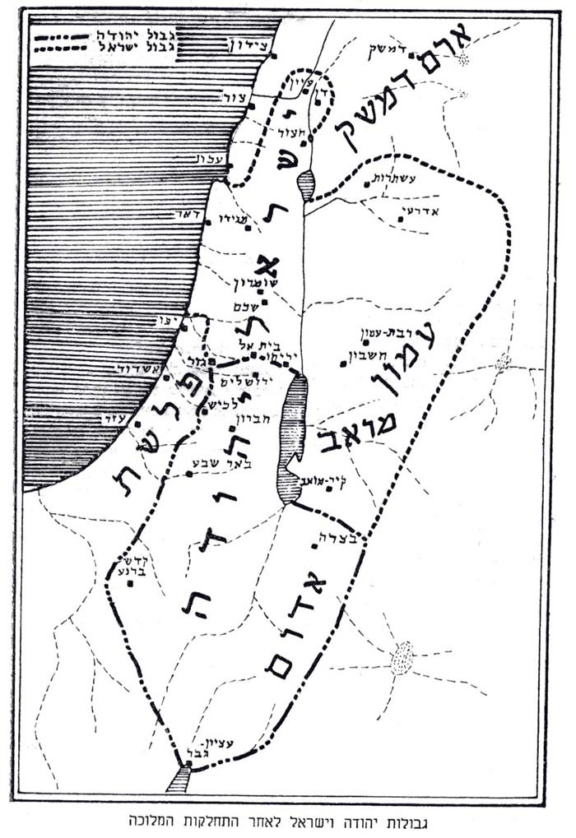
מפיצול המלוכה ועד החורבן

Slide 2
הגורם לפירוד:
יד וַיְדַבֵּר אֲלֵיהֶם, כַּעֲצַת הַיְלָדִים לֵאמֹר, אָבִי הִכְבִּיד אֶת-עֻלְּכֶם, וַאֲנִי אֹסִיף עַל-עֻלְּכֶם; אָבִי, יִסַּר אֶתְכֶם בַּשּׁוֹטִים, וַאֲנִי, אֲיַסֵּר אֶתְכֶם בָּעַקְרַבִּים.
הממלכה | יהודה | ישראל
שטח | איזור יהודה | שומרון, שרון, גליל
בירה | ירושלים | שומרון
מרכז דתי | ירושלים | דן ובית-אל

Slide 3
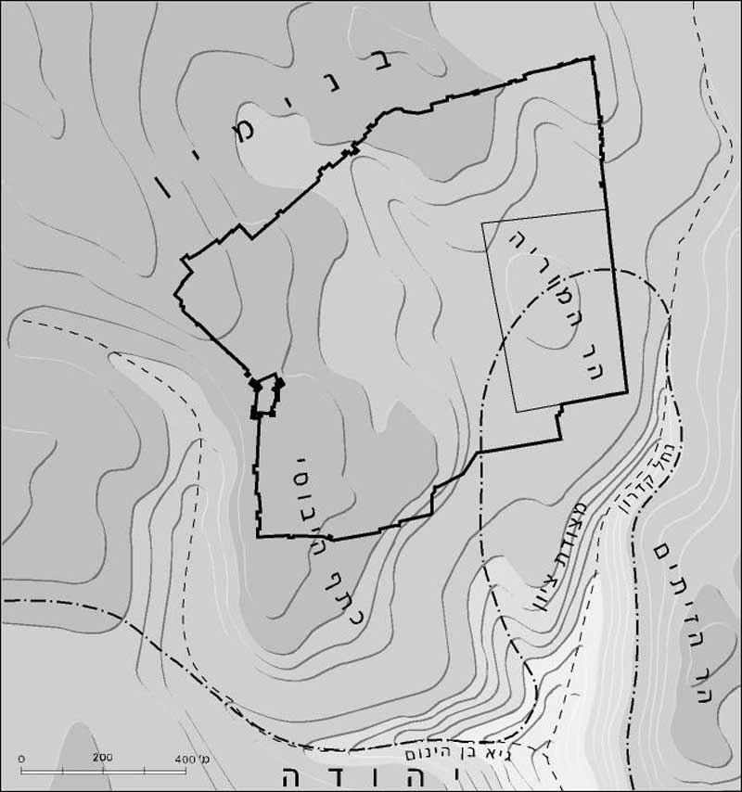

Slide 4
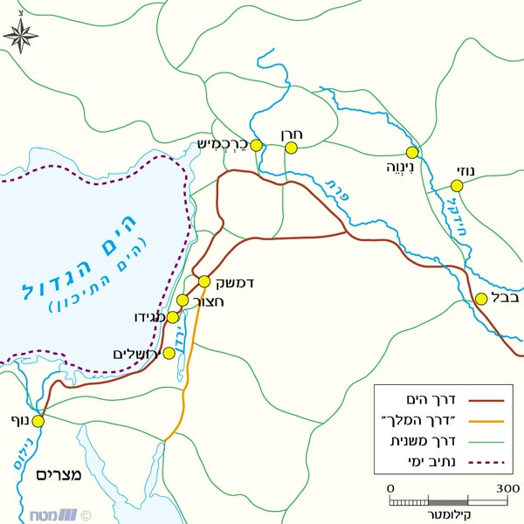
מסע סנחריב (720,701 לפנה"ס)

Slide 5
דברי הימים ב,לב
ב וַיַּרְא, יְחִזְקִיָּהוּ, כִּי-בָא, סַנְחֵרִיב; וּפָנָיו, לַמִּלְחָמָה עַל-יְרוּשָׁלִָם. ג וַיִּוָּעַץ, עִם-שָׂרָיו וְגִבֹּרָיו, לִסְתּוֹם אֶת-מֵימֵי הָעֲיָנוֹת, אֲשֶׁר מִחוּץ לָעִיר; וַיַּעְזְרוּהוּ. ד וַיִּקָּבְצוּ עַם-רָב--וַיִּסְתְּמוּ אֶת-כָּל-הַמַּעְיָנוֹת, וְאֶת-הַנַּחַל הַשּׁוֹטֵף בְּתוֹךְ-הָאָרֶץ לֵאמֹר: לָמָּה יָבוֹאוּ מַלְכֵי אַשּׁוּר, וּמָצְאוּ מַיִם רַבִּים. ה וַיִּתְחַזַּק וַיִּבֶן אֶת-כָּל-הַחוֹמָה הַפְּרוּצָה וַיַּעַל עַל-הַמִּגְדָּלוֹת, וְלַחוּצָה הַחוֹמָה אַחֶרֶת, וַיְחַזֵּק אֶת-הַמִּלּוֹא, עִיר דָּוִיד; וַיַּעַשׂ שֶׁלַח לָרֹב, וּמָגִנִּים.
מלכים ב,כ
כוְיֶתֶר דִּבְרֵי חִזְקִיָּהוּ, וְכָל-גְּבוּרָתוֹ, וַאֲשֶׁר עָשָׂה אֶת-הַבְּרֵכָה וְאֶת-הַתְּעָלָה, וַיָּבֵא אֶת-הַמַּיִם הָעִירָה: הֲלֹא-הֵם כְּתוּבִים, עַל-סֵפֶר דִּבְרֵי הַיָּמִים--לְמַלְכֵי יְהוּדָה.

Slide 6
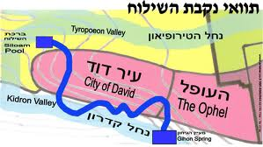

Slide 7
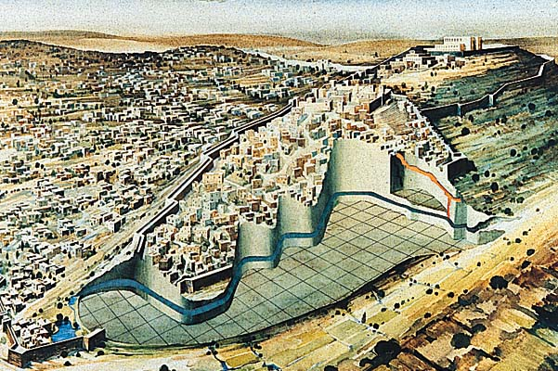

Slide 8
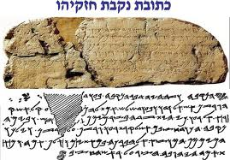

Slide 9
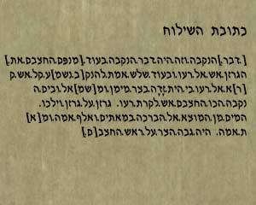

Slide 10
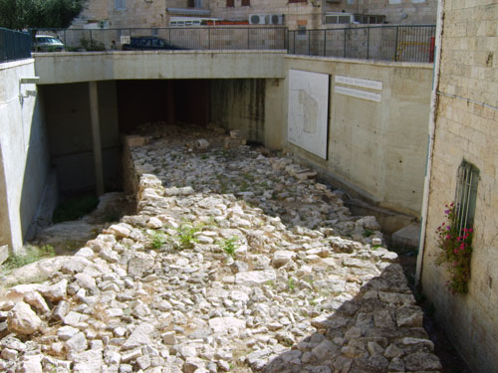
התרחבות העיר בימי חזקיהו
דברי הימים ב, לב,ה:
וַיִּתְחַזַּק וַיִּבֶן אֶת-כָּל-הַחוֹמָה הַפְּרוּצָה וַיַּעַל עַל-הַמִּגְדָּלוֹת, וְלַחוּצָה הַחוֹמָה אַחֶרֶת, וַיְחַזֵּק אֶת-הַמִּלּוֹא, עִיר דָּוִיד; וַיַּעַשׂ שֶׁלַח לָרֹב, וּמָגִנִּים.

Slide 11
הצלת ירושלים – מלכים ב,יט
לב לָכֵן, כֹּה-אָמַר יְהוָה אֶל-מֶלֶךְ אַשּׁוּר, לֹא יָבֹא אֶל-הָעִיר הַזֹּאת, וְלֹא-יוֹרֶה שָׁם חֵץ; וְלֹא-יְקַדְּמֶנָּה מָגֵן, וְלֹא-יִשְׁפֹּךְ עָלֶיהָ סֹלְלָה. לג בַּדֶּרֶךְ אֲשֶׁר-יָבֹא, בָּהּ יָשׁוּב; וְאֶל-הָעִיר הַזֹּאת לֹא יָבֹא, נְאֻם-יְהוָה. לד וְגַנּוֹתִי אֶל-הָעִיר הַזֹּאת, לְהוֹשִׁיעָהּ--לְמַעֲנִי, וּלְמַעַן דָּוִד עַבְדִּי. לה וַיְהִי, בַּלַּיְלָה הַהוּא, וַיֵּצֵא מַלְאַךְ יְהוָה וַיַּךְ בְּמַחֲנֵה אַשּׁוּר, מֵאָה שְׁמוֹנִים וַחֲמִשָּׁה אָלֶף; וַיַּשְׁכִּימוּ בַבֹּקֶר, וְהִנֵּה כֻלָּם פְּגָרִים מֵתִים. לו וַיִּסַּע וַיֵּלֶךְ, וַיָּשָׁב סַנְחֵרִיב מֶלֶךְ-אַשּׁוּר; וַיֵּשֶׁב, בְּנִינְוֵה.

Slide 12

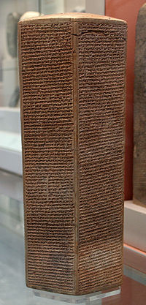
כתובת סנחריב
חזקיהו עצמו כציפור בכלוב סגרתיו בירושלים

Slide 13
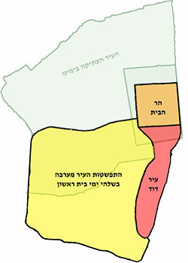
התרחבות העיר בימי חזקיהו

